Slide 1

Organización de lenguajes y compiladores 2 (N)

Slide 2
Anuncios y contenido
Foro 7
¿Dudas del proyecto 1?
Contenido del curso

Slide 3
¿Qué es un Struct?
Un struct (estructura) es un tipo de dato compuesto que agrupa múltiples campos.
Cada campo puede tener un tipo diferente.
Muy útil para representar entidades del mundo real.

Slide 4
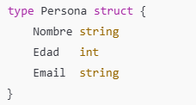
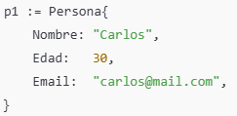
Declaración de Structs
El nombre del struct inicia en mayúscula si se desea exportar.
Los campos también deben estar en mayúscula si se accede desde otro paquete.

Slide 5


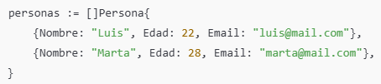
Slice de Structs (lista de objetos)
Acceso a Campos

Slide 6
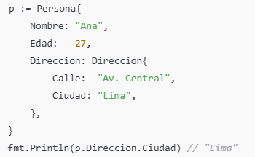

Slide 7

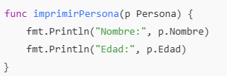
Funciones con Structs

Slide 8
Ventajas de Structs
Representan mejor entidades reales.
Permiten agrupar datos relacionados.
Escalables y reutilizables.
Junto a slices → manejo estructurado de datos complejos.

Slide 9
Conclusión de los Structs
Los structs son la base para crear tipos personalizados en Go.
Te permiten estructurar tus programas de forma limpia, modular y legible.
Slices + Structs = combinación poderosa en desarrollo real.

Slide 10

Introducción
¿Qué es un Slice?
Una estructura flexible y dinámica basada en arrays.
Puede cambiar de tamaño y es mucho más usada que los arrays fijos.
¿Qué es una matriz dinámica (slice de slices)?
Representación de matrices mediante slices anidados.
Muy útil para estructuras 2D con flexibilidad.

Slide 11
Declaración de Slices
No se necesita declarar tamaño.
Se puede expandir fácilmente con append().

Slide 12

Acceso y Modificación
Se accede igual que con arrays.
Se puede modificar o agregar elementos.

Slide 13


Recorrer un Slice

Slide 14

Agregar Elementos con append()

Slide 15
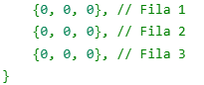
Matrices Dinámicas (Slices de Slices)

Slide 16
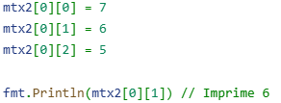

Acceso y Modificación en mtx2

Slide 17
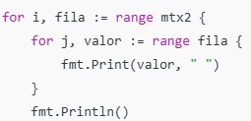
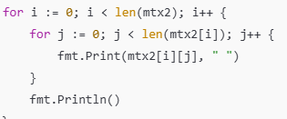
Recorrer una Matriz Dinámica

Slide 18
Agregar Filas o Columnas

Slide 19
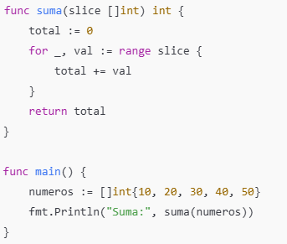
Diferencias Slice vs Array
Características | Array | Slices
Tamaño | Fijo | Dinámico
Flexibilidad | Limitada | Alta
Uso común | Menor | Muy frecuente
Pasaje a funciones | Copia completa | Referencia

Slide 20
Conclusión de los slices ([] y [][])
Los slices son estructuras poderosas en Go.
Las matrices dinámicas son muy útiles en estructuras flexibles.
Una base esencial para manipulación de datos.

